Slide 2
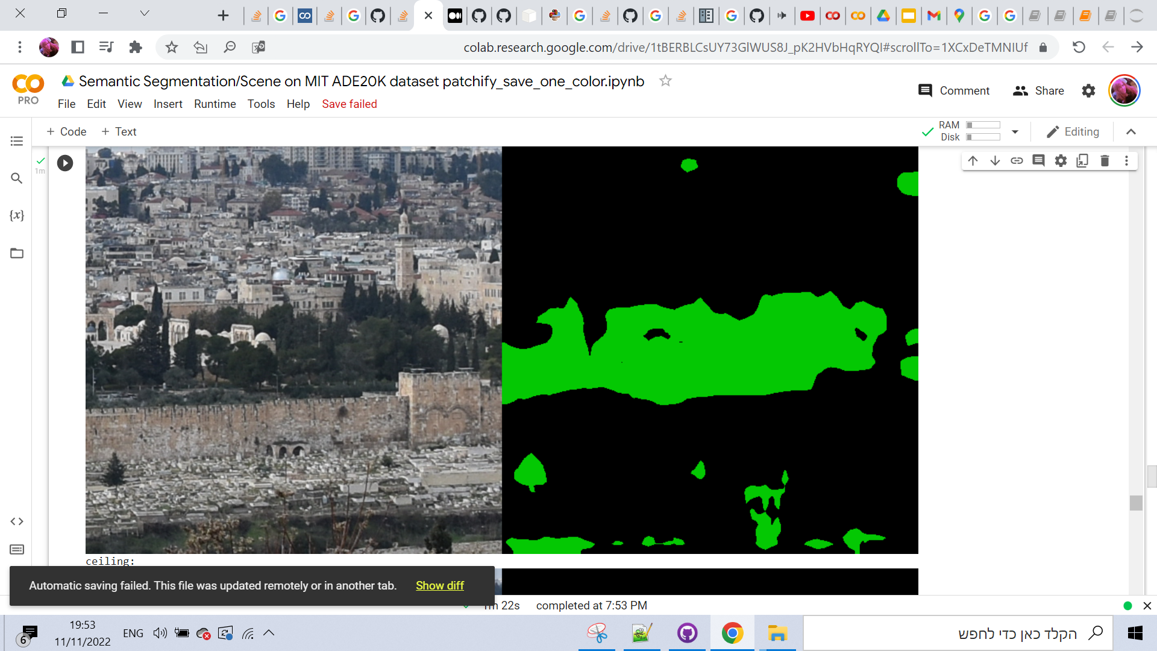

Slide 3
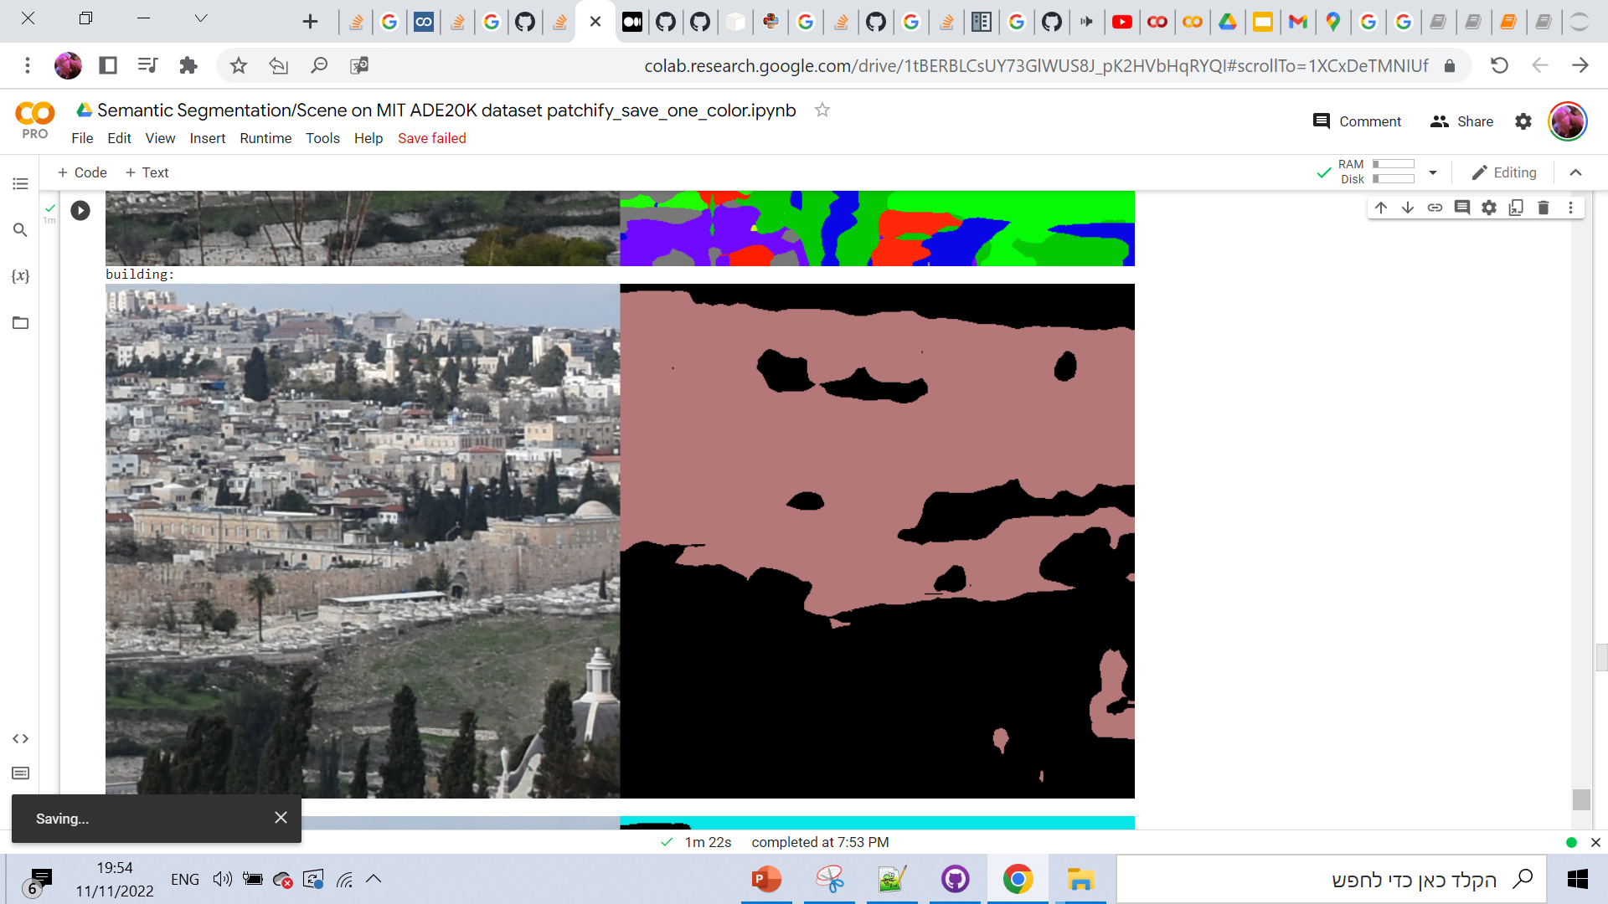

Slide 4
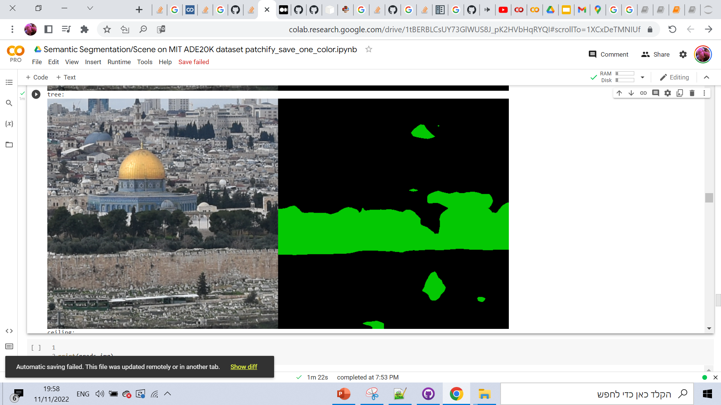

Slide 5
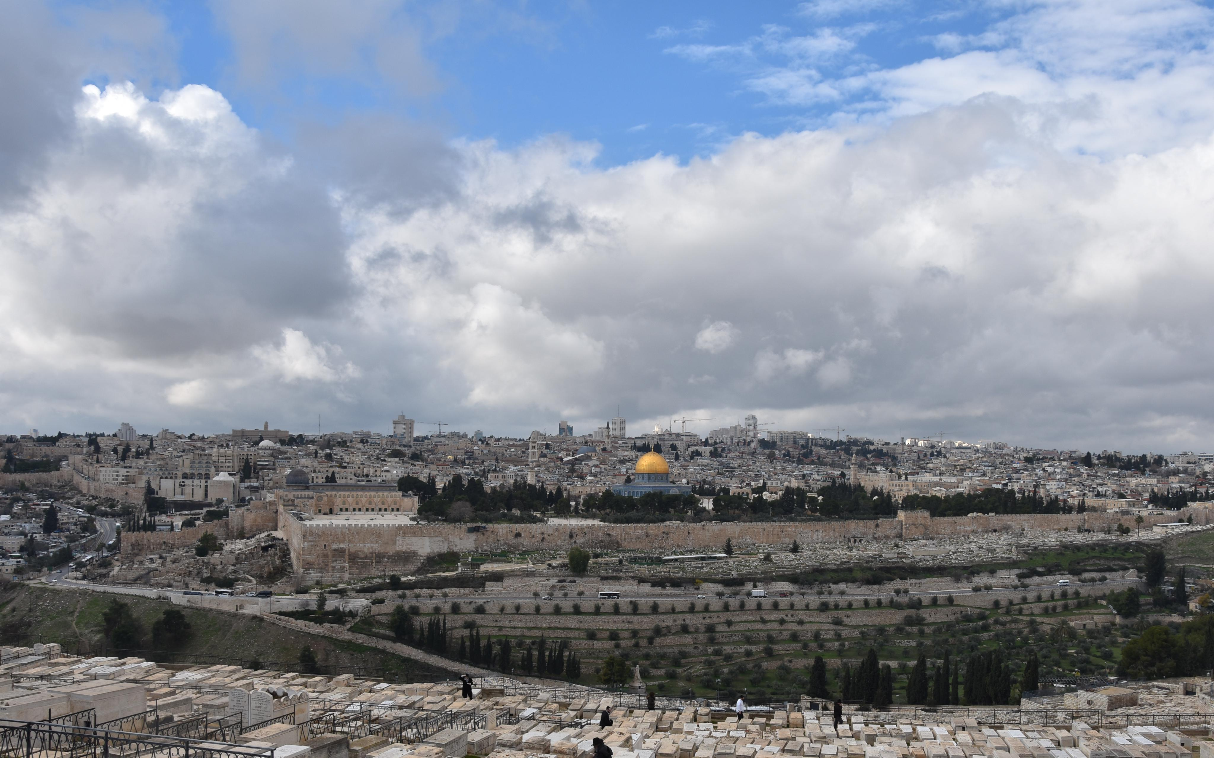

sky

Slide 6

building

Slide 7

Tree

Slide 8
הצעות למחקר עתידי
שימוש בשיטה של סמנטיק סגמנטיון
לשאלות גיאוגרפיות רבות כמו: קו המים איך השתנה למשל?
באזורים רבים בעולם
על כבישים,ים,צמחיה,בניינים

Slide 9
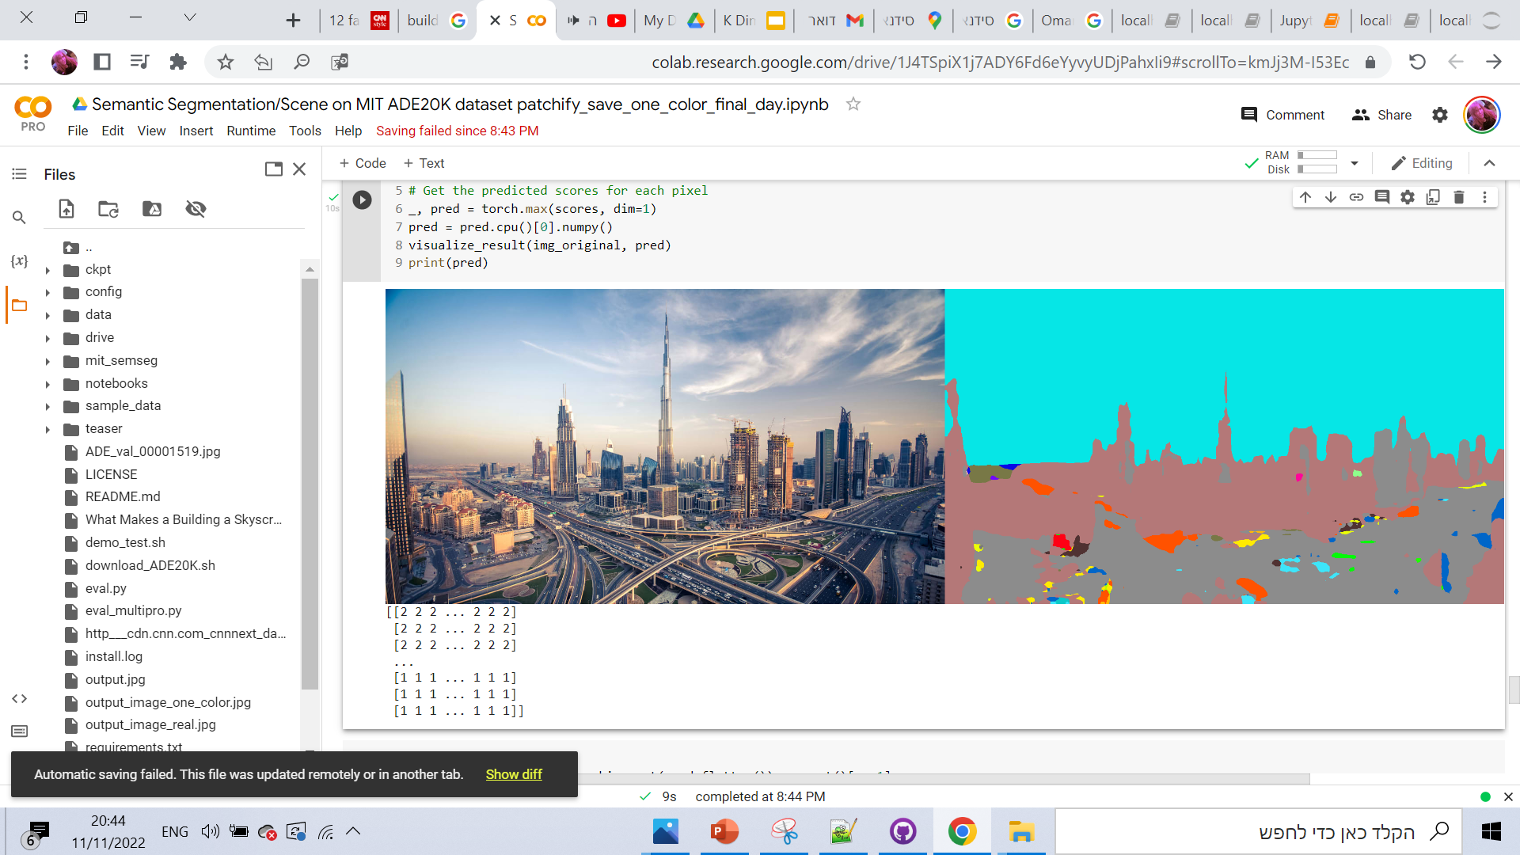

Slide 10
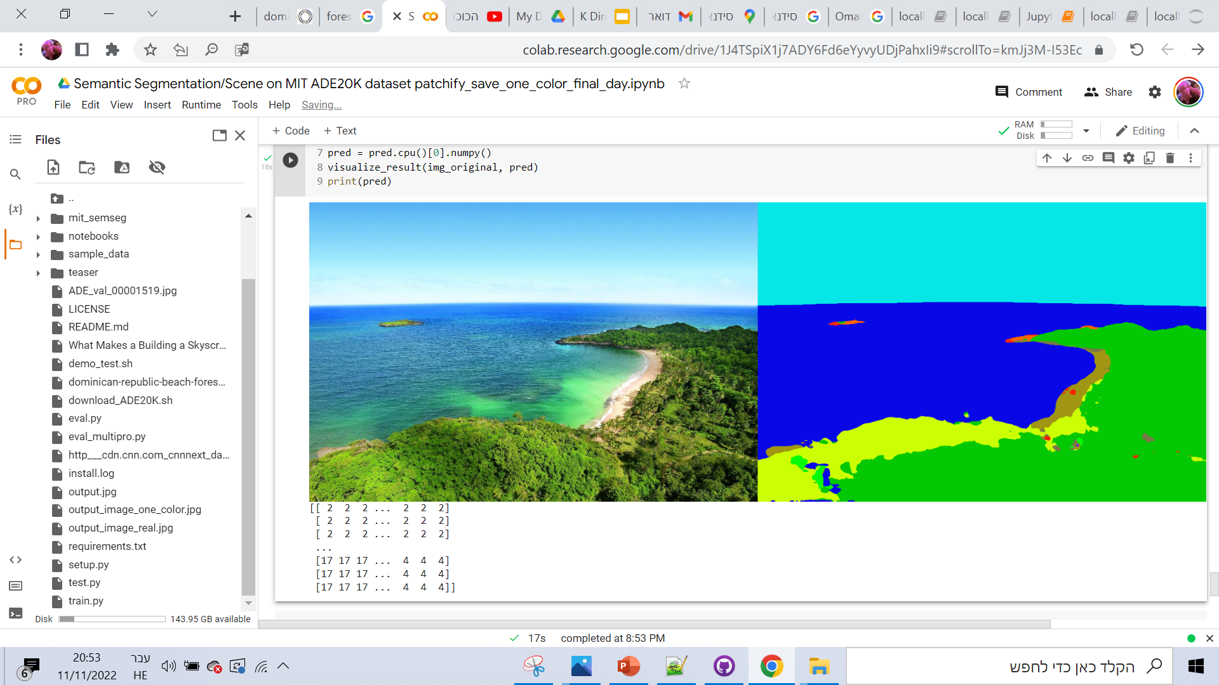

Slide 11
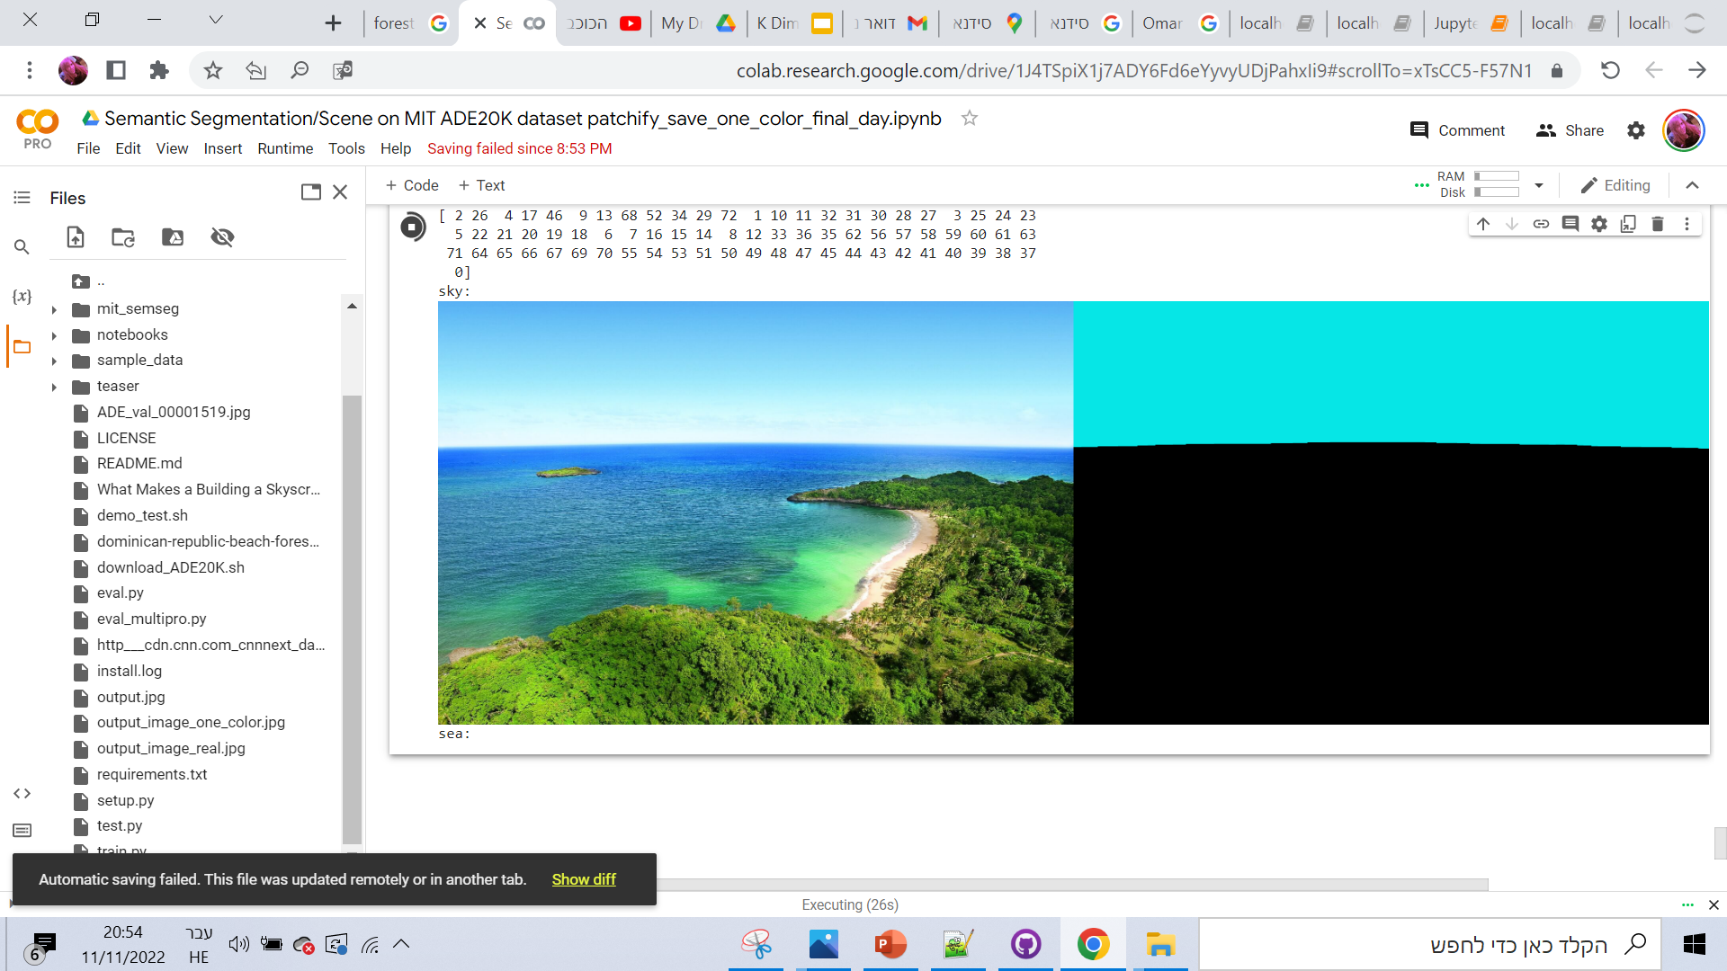

Slide 12
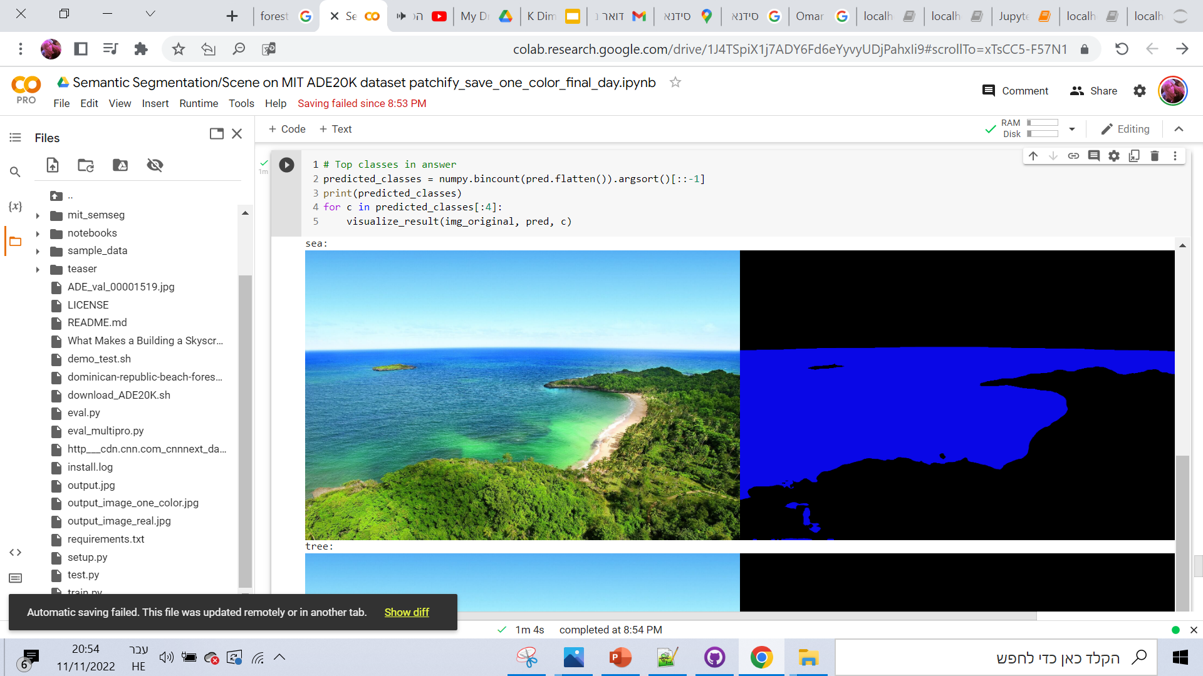

Slide 13
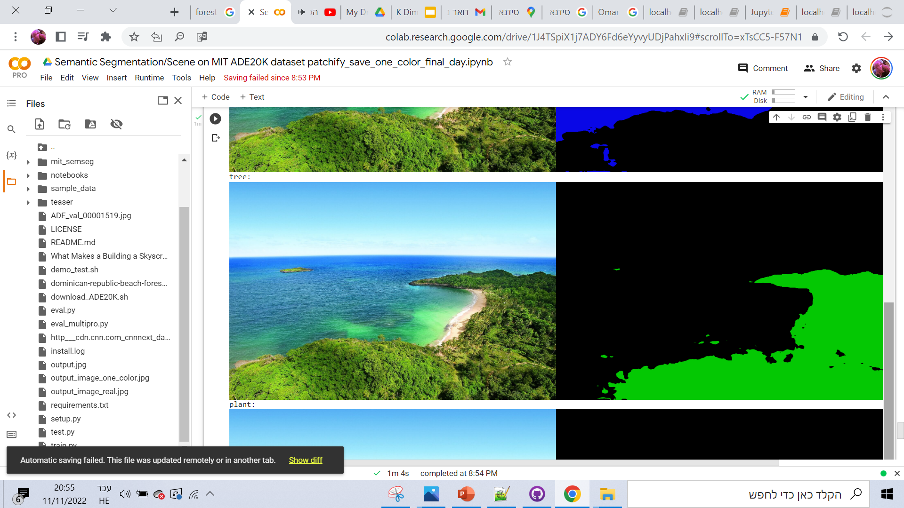

Slide 14
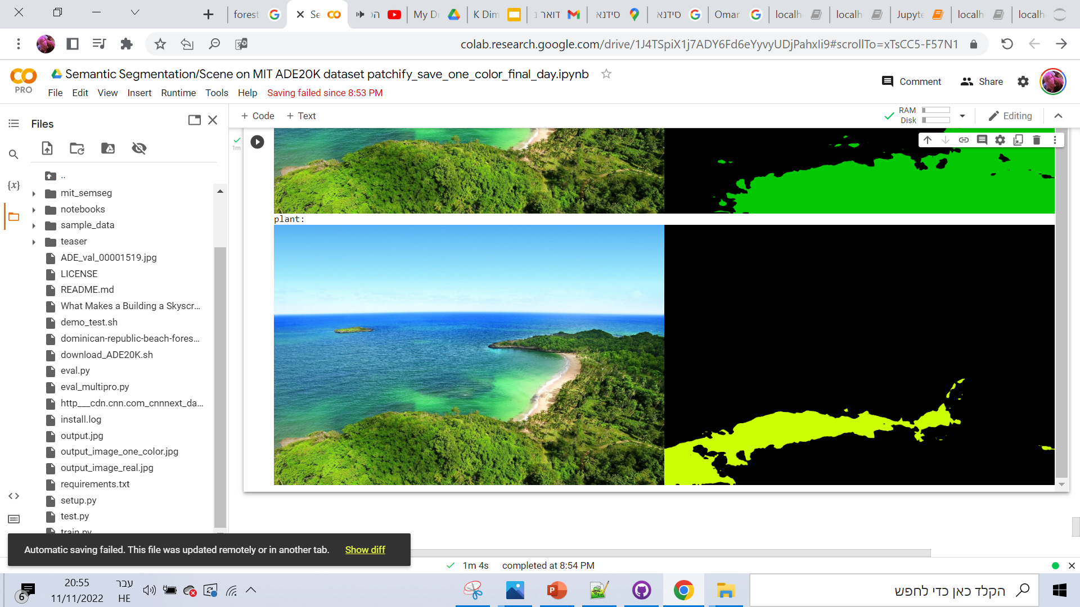

Slide 15
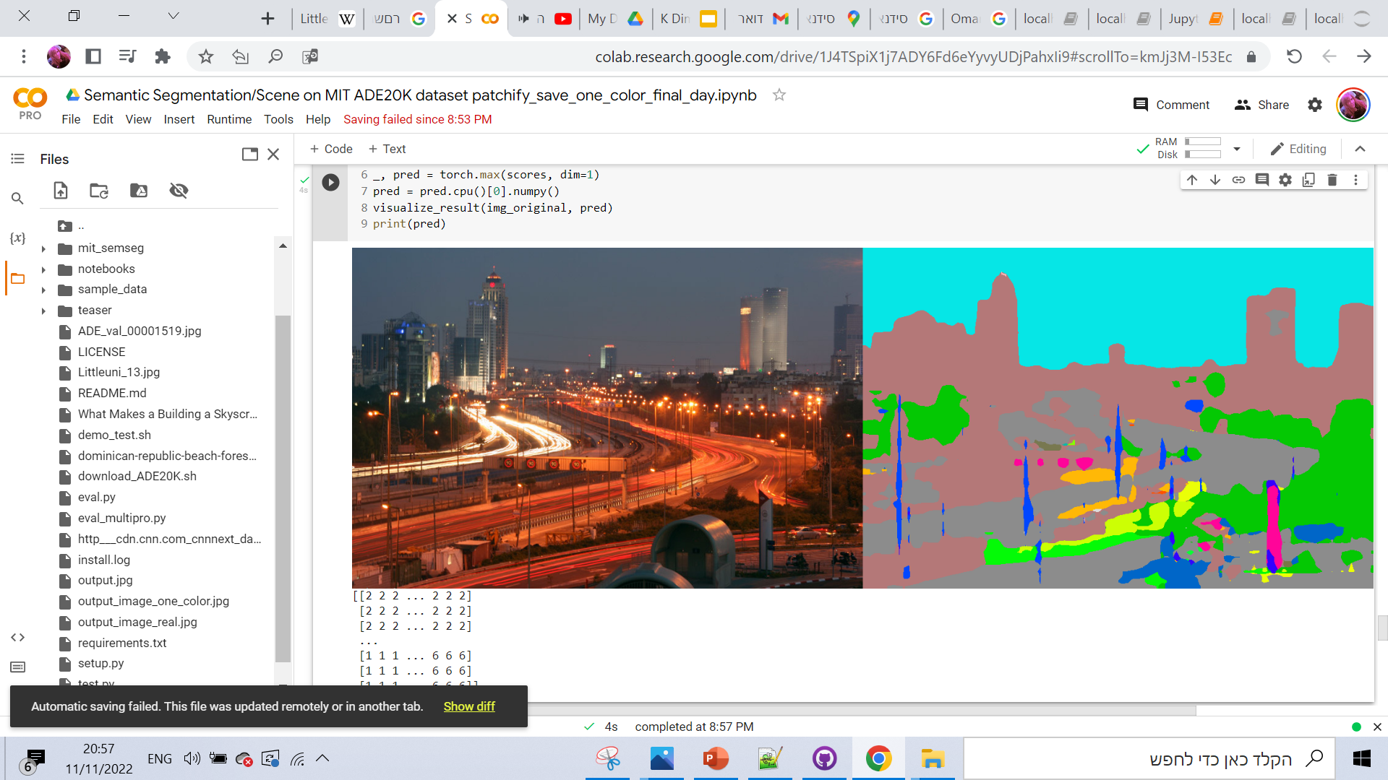

Slide 16
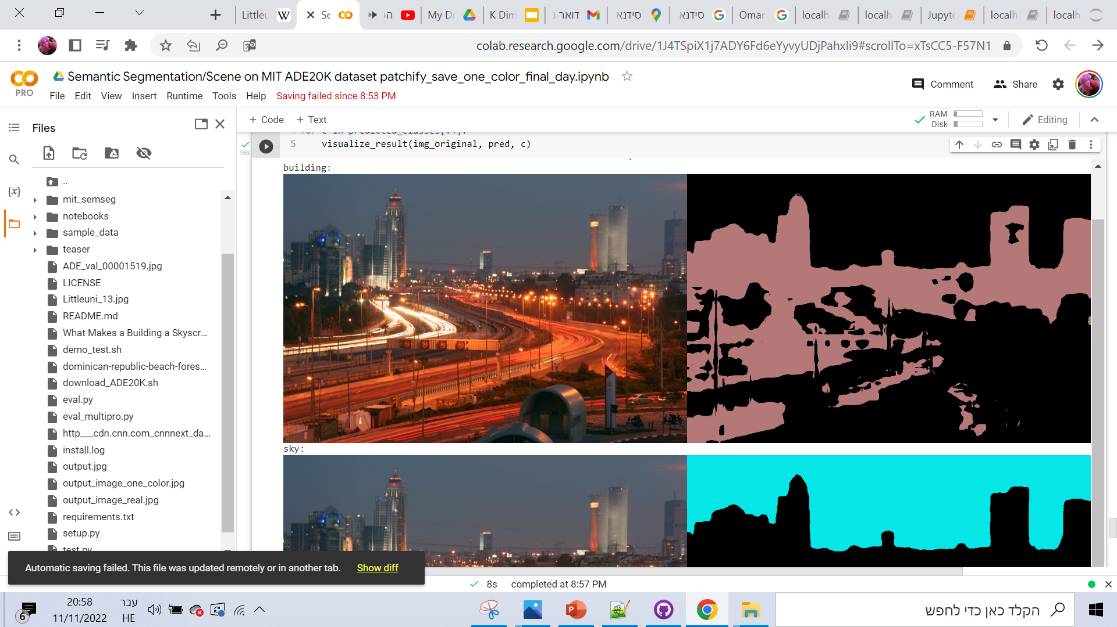

Slide 17
